Slide 1
Quatrième
Chapitre 12:
Proportionnalité
M. FELT

Slide 2

Chapitre 12: Proportionnalité

Slide 3

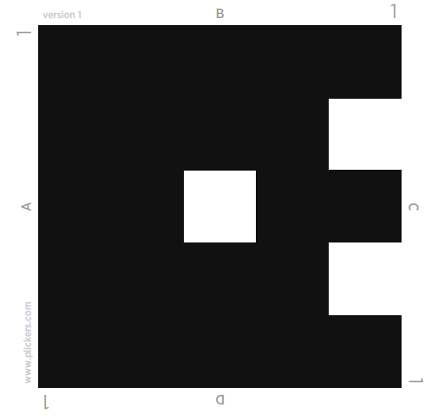
Calcul mental ( Plickers )

Slide 4

Calcul mental ( rappels )
Question 1:
Pour faire un gâteau, il faut $3$ œufs et $80g$ de farine
Pour $3$ gâteaux il faut…
A | B | C | D
80g de farine | 240g de farine | 300g de farine | Aucune de ces propositions

Slide 5
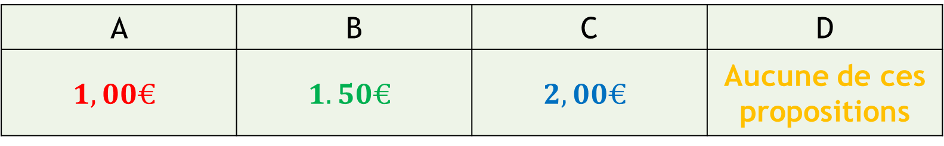

Calcul mental ( rappels )
Question 2:
Si $4$ œufs coutent $1$€, combien coutent $8$ œufs
A | B | C | D
$$1,00€$$ | $$1.50€$$ | $$2,00€$$ | Aucune de ces propositions

Slide 6
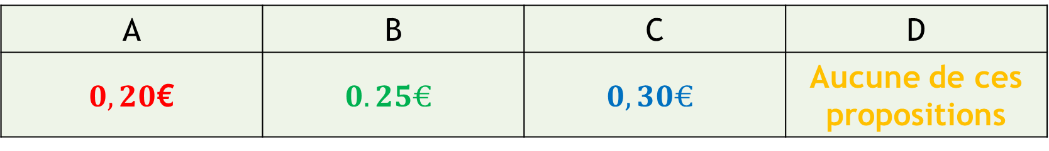

Calcul mental ( rappels )
Question 3:
Un magasin affiche $1€$ les 4 œufs, $2€$ les $10$.
Quel est le prix d’un œuf ?
A | B | C | D
$0,20$€ | $$0.25€$$ | $$0,30€$$ | Aucune de ces propositions

Slide 7

Calcul mental ( rappels )
Question 4:
Laquelle de ces situations est une situation de proportionnalité…
A | B | C | D
Un magazine mensuel coute 7€, et l’abonnement annuel 50€. | 5€ l’entrée, la cinquième place offerte. | 1€ l′abonnement annuel, puis 1euro la séance. | 4€ le menu, 12€ les trois menus.

Slide 8
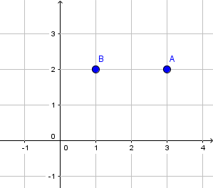
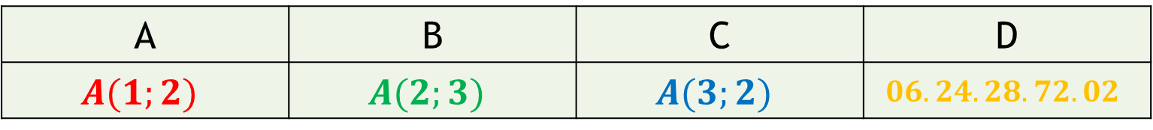

Calcul mental ( rappels )
Question 5:
Quelles sont les coordonnées
du point $A$ ?
A | B | C | D
$$A(1;2)$$ | $$A(2;3)$$ | $$A(3;2)$$ | $$06.24.28.72.02$$

Slide 9

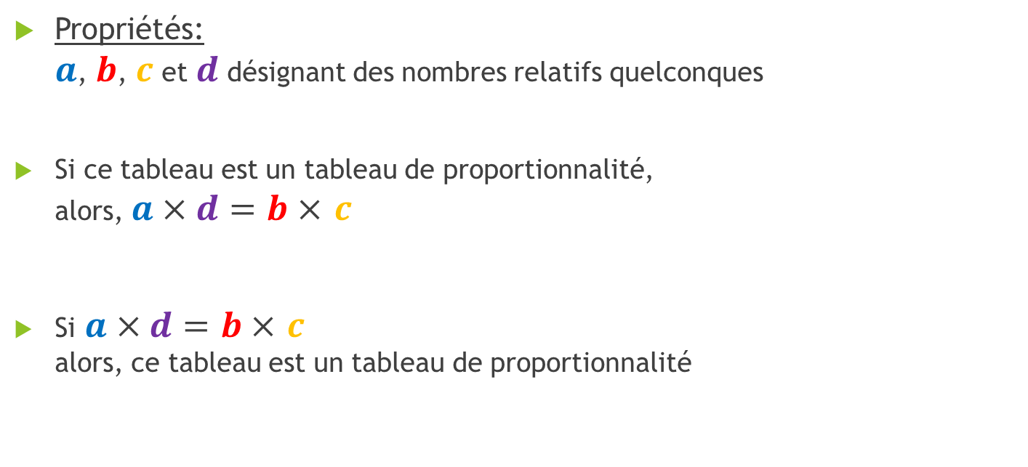
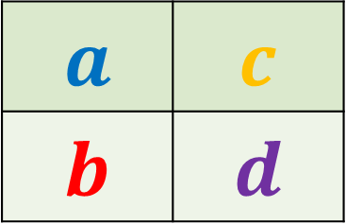
I. Proportionnalité et produit en croix
Propriétés:
$a$, $b$, $c$et $d$désignant des nombres relatifs quelconques
Si ce tableau est un tableau de proportionnalité,
alors, $a×d=b×$ $c$
Si $a×d=b×$ $c$
alors, ce tableau est un tableau de proportionnalité
$$a$$ | $$c$$
$$b$$ | $$d$$

Slide 10

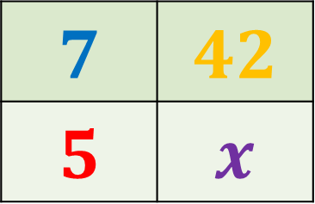
I. Proportionnalité et produit en croix
Exemple:
Si ce tableau est un tableau de proportionnalité, alors:
$7×x=5×42$
$$x= \frac{5×42}{7}$$
$$x= \frac{5×6×7}{7}$$
$x=30$
$$7$$ | $$42$$
$$5$$ | $$x$$
Quatrième proportionnelle.

Slide 11

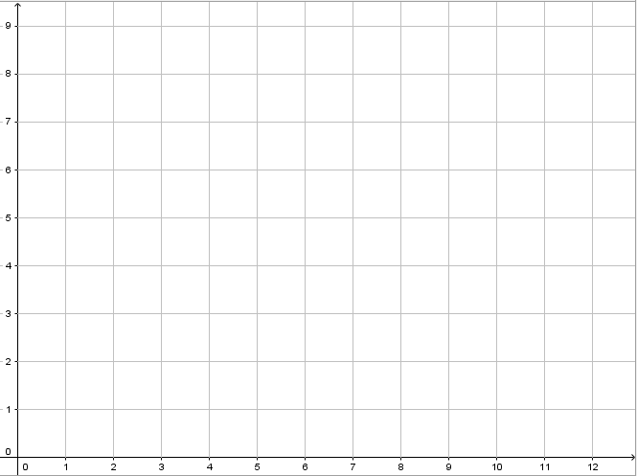



II. Proportionnalité et représentation graphique
On considère une situation de proportionnalité

Slide 12
II. Proportionnalité et représentation graphique
Propriétés:
On considère deux grandeurs
et on place dans un repère d’origine O
ayant pour abscisses les valeurs d’une grandeur
et pour ordonnées les valeurs de l’autre grandeur.
Si les grandeurs sont proportionnelles,
alors les points sont alignés sur une droite passant par l’origine O.
Réciproque:
axe des ordonnées
les grandeurs sont proportionnelles
les points sont alignés sur une droite passant par l’origine O
Si
O
axe des abscisses
alors,

Slide 13
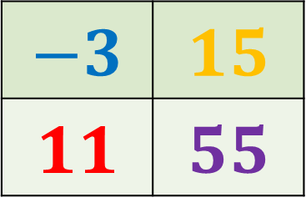
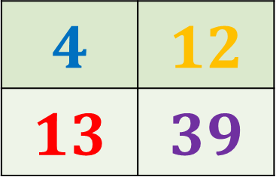
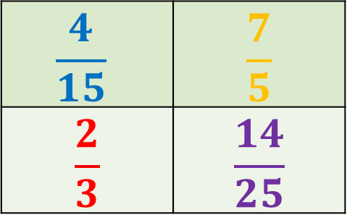
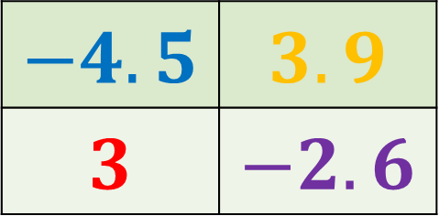
Exercice 1:
Déterminer si les tableaux suivants sont des tableaux de proportionnalités.
$$4$$ | $$12$$
$$13$$ | $$39$$
$$−4.5$$ | $$3.9$$
$$3$$ | $$−2.6$$
$$−3$$ | $$15$$
$$11$$ | $$55$$
$$\frac{4}{15}$$ | $$\frac{7}{5}$$
$$\frac{2}{3}$$ | $$\frac{14}{25}$$

Slide 14
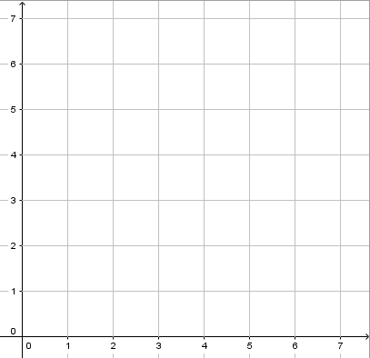
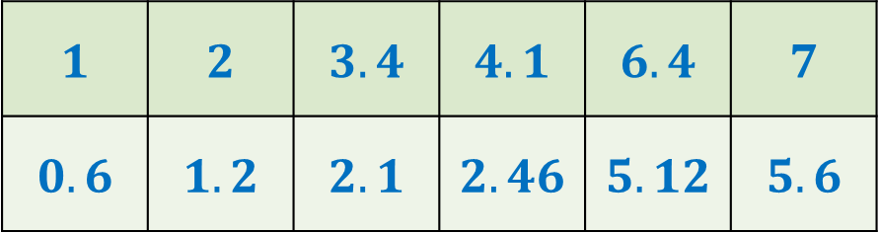
Exercice 2
Le tableau suivant est-il un tableau de proportionnalité ?
$$1$$ | $$2$$ | $$3.4$$ | $$4.1$$ | $$6.4$$ | $$7$$
$$0.6$$ | $$1.2$$ | $$2.1$$ | $$2.46$$ | $$5.12$$ | $$5.6$$

Slide 15
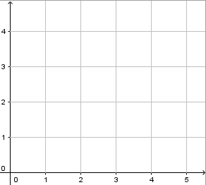

Exercice 3
Sur la figure, placer le point $S(4 ; 3)$
Placer le point $E$ d’ordonnée $1.5$ tel que
les points $E$ et $S$ représentent une situation de proportionnalité.
Lire les coordonnées du point $E$.
Vérifier ce résultat par un calcul.
Idem avec le point $B$ d’abscisse $\frac{5}{4}$.

Slide 16
III. Vitesse moyenne

Slide 17
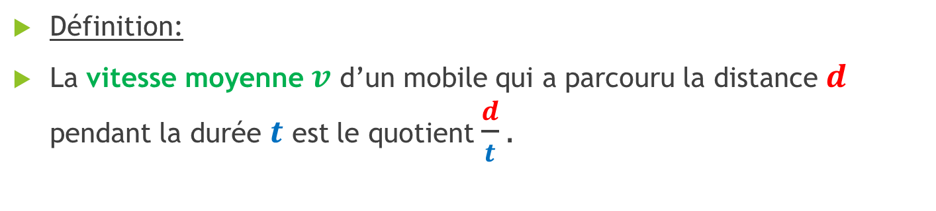



III. Vitesse moyenne
Définition:
La vitesse moyenne $v$ d’un mobile qui a parcouru la distance $d$ pendant la durée $t$ est le quotient $\frac{d}{t}.$
$$v=\frac{d}{t}$$
$$t=\frac{d}{v}$$
$$d=v×t$$

Slide 18

III. Vitesse moyenne
Exemple:
Calculer la vitesse moyenne d’un escargot ayant effectué 15 mètres en 3 heures
15 mètres
3 heures
$$v=\frac{d}{t}$$

Slide 19
III. Vitesse moyenne
Exemple:
Calculer la vitesse moyenne d’écriture de Ridouane,
qui écrit 15 lignes en 1 minute et 12 secondes.
15 lignes
1 min 12 sec
$$v=\frac{d}{t}$$

Slide 20
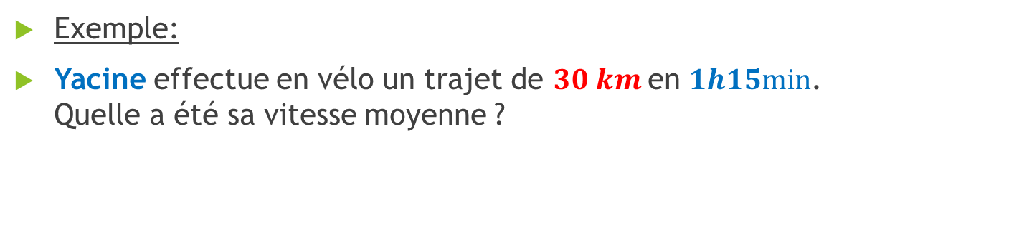
III. Vitesse moyenne
Exemple:
Yacine effectue en vélo un trajet de $30 km$en $1h15min$.
Quelle a été sa vitesse moyenne ?
Arrivée
30km
Départ

Slide 21
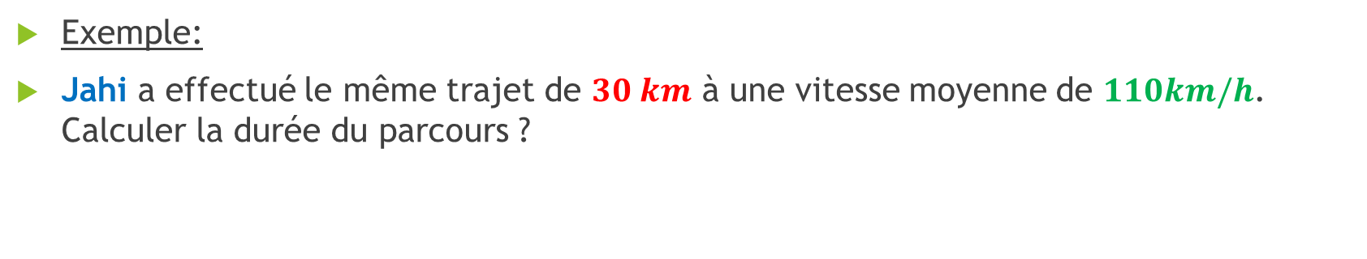
III. Vitesse moyenne
Exemple:
Jahi a effectué le même trajet de $30 km$ à une vitesse moyenne de $110km/h$.
Calculer la durée du parcours ?
Arrivée
30km
Départ

Slide 22
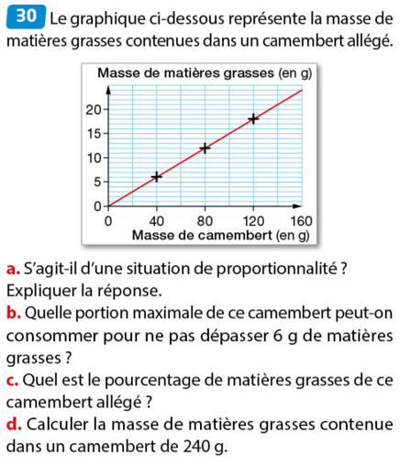
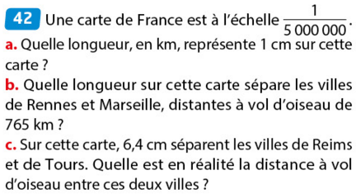
Exercices 30 & 42 page 280

Slide 23
Calcul mental ( Plickers )

Slide 24
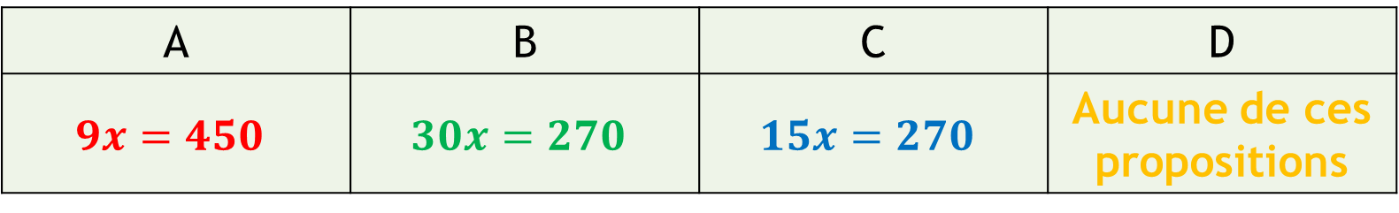

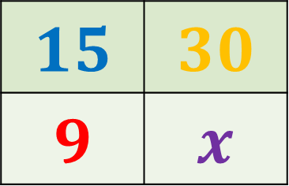
Calcul mental
$$15$$ | $$30$$
$$9$$ | $$x$$
Question 1:
Si le tableau est un tableau de proportionnalité,
alors $x$ vérifie l’égalité…
A | B | C | D
$$9x=450$$ | $$30x=270$$ | $$15x=270$$ | Aucune de ces propositions

Slide 25
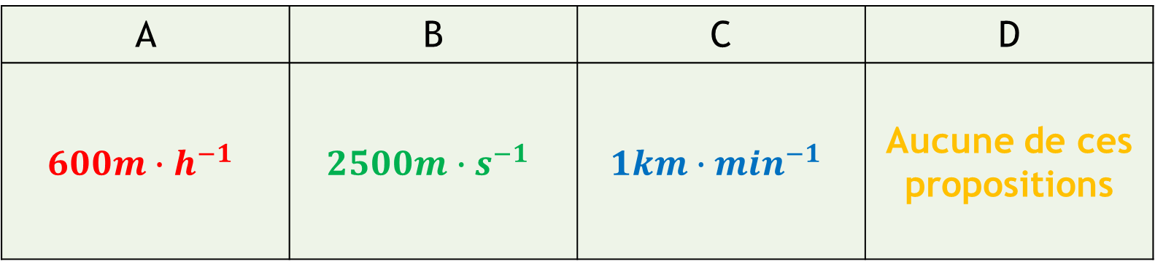

Calcul mental
Question 2:
$60 km∙h^{−1}=…$
A | B | C | D
$$600m∙h^{−1}$$ | $$2500m∙s^{−1}$$ | $$1km∙\min^{−1}$$ | Aucune de ces propositions

Slide 26
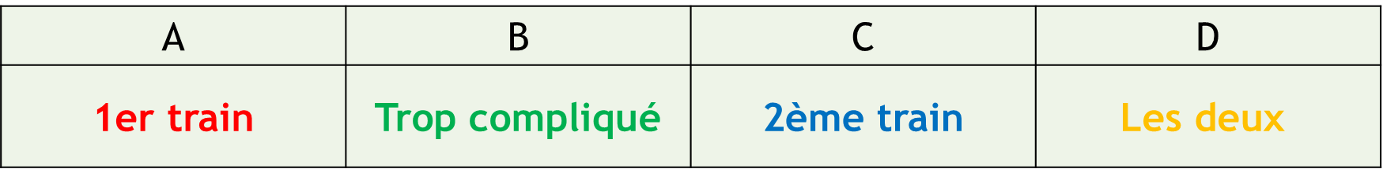
Calcul mental
Question 3:
Un train part de Lyon vers Paris à 12h00 en roulant à 200km/h
Un second train part de Paris vers Lyon à 12h45 en roulant à 210 km/h.
Lorsqu’ils se croisent lequel est le plus proche de Lyon ?
A | B | C | D
1er train | Trop compliqué | 2ème train | $$\text{Les} \text{deux}$$

Slide 27
C’est fini…

